Slide 1

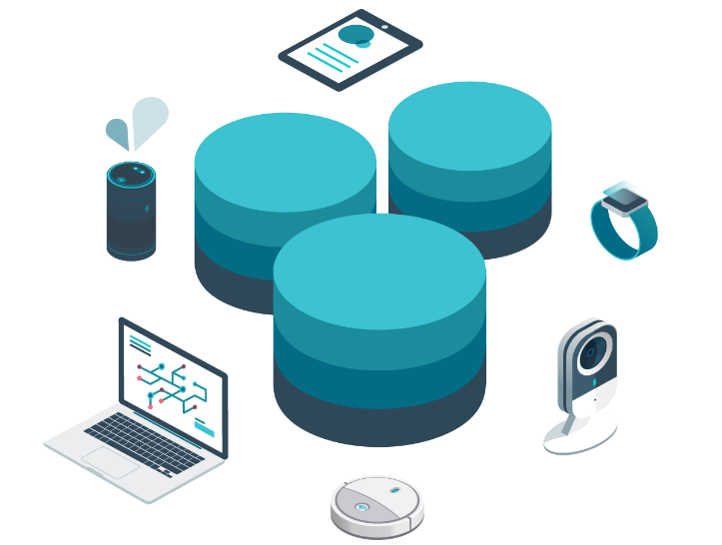
Docker compose,
Nginx a
špecifikácia zadania
Ing. Lukáš Beňo, PhD.
Projektovanie a Inžiniering Mechatronických Systémov

Slide 2
Cloud a Edge computing
Príprava prostredia (1 bod)
Registrácia Azure + prehľad dostupných servisov (1 bod)
01
02
Docker a kontajnerizácia
Vytvorenie kontajnera (1 bod)
Prehľad základných operácií a možnosti spustenia (1 bod)
Obsah cvičení
03
Špecifikácia zadania, Docker Compose, Nginx a práca na zadaní (2 body), uloženie Docker image vo vzdialenom repozitári, práca na zadaní
04
Práca na zadaní (1 bod) + test (8 bodov)
05
Prezentácia zadaní (10 bodov)
06
Konzultácie zadaní a testov - podľa potreby - online

Slide 3

Test
Podmienky:
  Počas testu nie je umožnené opustiť cvičenie.
  Test je ohraničený na 11 minút – je nutné odovzdať test v rámci 11 minút, inak sa test uzavrie a odpovede budú stratené, čo ma za následok 0 bodov z testu.
  Správna odpoveď pri výbere je vždy jedna.
  Test je otvorený iba pre osoby z cvičenia,
  ktoré na cvičenie patria.
3

Slide 4

Vytvorenie kontajnera (1 bod)
  S aplikáciu je možné interagovať (2 body)
    Klávesnica, WEB API a podobne
  Perzistovanie zmien do volume (2 body)
Kontajner je uložení vzdialenom docker repozitári (1 bod)
  Napríklad Azure Container registry alebo Docker Hub
Možnosť spustiť viacero inštancií kontajnera
  Manuálne spustenie (1 bod)
  Docker Compose (1 bod)
Odpovedať na otázky ohľadom štruktúry kontajnera a fungovania aplikácie (2 body)
Definícia zadania
Penalizácia -
každý deň oneskorenia,
1 bod stratený
4

Slide 5

Nginx – load balancer
Vyvažovanie záťaže naprieč viacerými inštanciami aplikácií prostredníctvom distribúcie prevádzky na niekoľko aplikačných serverov - optimalizácia využitia zdrojov.
Maximalizácia priepustnosti, zníženie latencie a zabezpečenie konfigurácií odolných voči chybám.
Zlepšenie výkonu, škálovateľnosti a spoľahlivosti webových aplikácií.
Efektívny nástroj na vyrovnávanie záťaže HTTP.
5

Slide 6
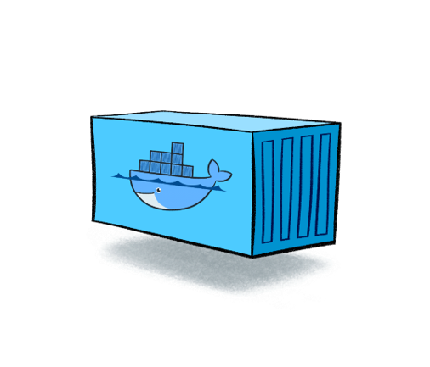
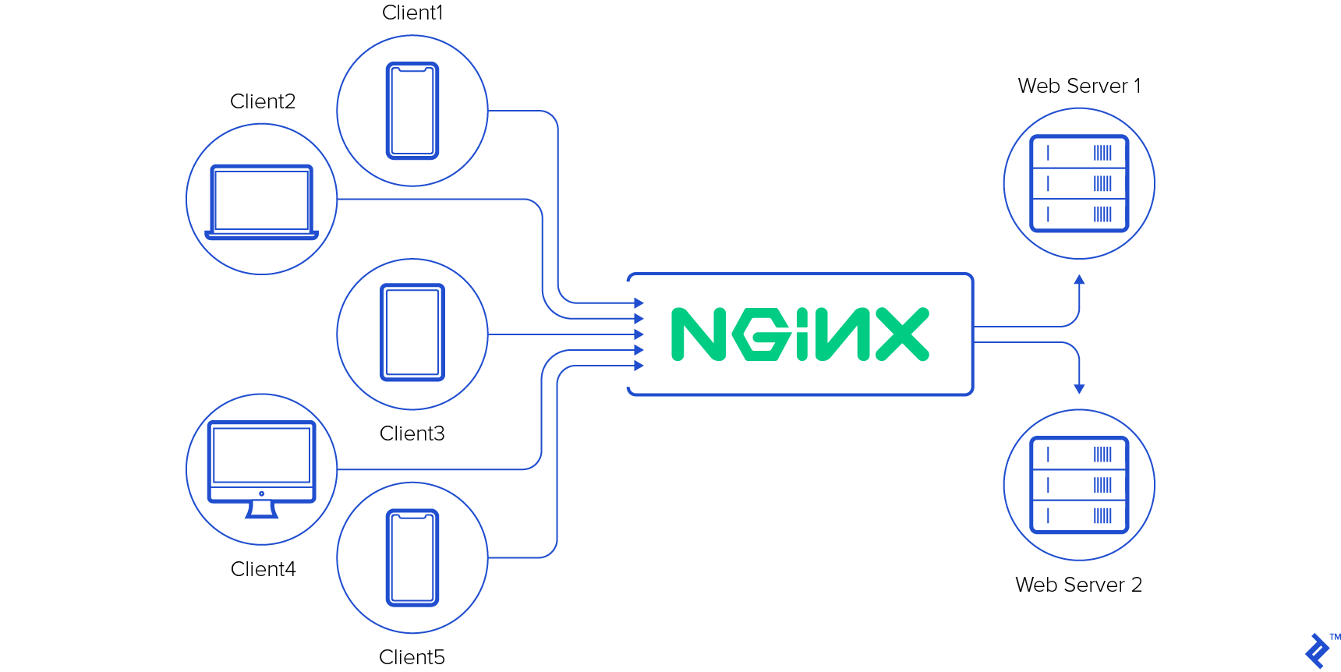
Nginx – load balancer
Kontajner digi-tech-one
Kontajner digi-tech-one
6

Slide 7
Nginx – Round-robin DNS
Round-robin DNS:
Technika rozloženia záťaže.
Rovnomerné rozloženie
požiadaviek medzi mnohými
webovými servermi.
Kontajner digi-tech-one
Kontajner digi-tech-one
7

Slide 8

Nginx – Round-robin DNS
Napríklad spoločnosť má jeden názov domény a tri identické kópie rovnakej webovej stránky s umiestnením na troch serveroch s tromi rôznymi IP adresami.
Keď jeden používateľ pristupuje na domovskú stránku bude odoslaná na prvú IP adresu.
Druhý používateľ, ktorý pristupuje na domovskú stránku
bude zaslaný na ďalšie IP adresy, a tretí používateľ bude zaslaný na
tretiu IP adresu.
V každom prípade, akonáhle je IP adresa je vydaná, prejde sa
na koniec zoznamu.
Štvrtý užívateľ teda bude zaslaný na prvú IP adresu a tak ďalej.
8

Slide 9

Nginx
9

Slide 10
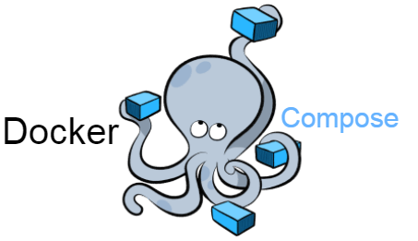
Docker compose
Nástroj pre definovanie a spustenie multi-kontajnerov Docker aplikácií.
YAML súbor na konfiguráciu
Image, ktorý chceme škálovať
version: "3"
services:
digi-tech-one:
image: "digi-tech-one:latest"
expose:
- "3000"
nginx:
image: nginx:latest
volumes:
- ./nginx.conf:/etc/nginx/nginx.conf:ro
depends_on:
- digi-tech-one
ports:
- "5000:4000"
Port využitý našou aplikáciou
Image pre Nginx
Úložisko pre Nginx
Port, kde budú smerovať
požiadavky z vonkajšieho sveta
Port, kde načúva Nginx
10

Slide 11
Implementácia
Vytvorenie priečinku napr. Yaml
Vytvorenie súboru v priečinku s názvom docker-compose.yml a nakopírovanie obsahu nižšie
version: "3"
services:
digi-tech-one:
image: "digi-tech-one:latest"
expose:
- "3000"
nginx:
image: nginx:latest
volumes:
- ./nginx.conf:/etc/nginx/nginx.conf:ro
depends_on:
- digi-tech-one
ports:
- "5000:4000"
11

Slide 12
Implementácia
3. Vytvorenie súboru v priečinku s názvom nginx.conf a nakopírovanie obsahu nižšie
Maximálny počet pripojení
user nginx;
events {
worker_connections 1000;
}
http {
server {
listen 4000;
location / {
proxy_pass http://digi-tech-one:3000;
}
}
}
12

Slide 13
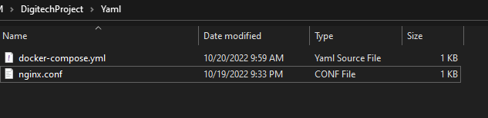
Implementácia
Štruktúra v priečinku je nasledovná:
Otvorenie terminálu v priečinku a spustenie nasledovného príkazu:
docker-compose up --scale digi-tech-one=5
Spustenie piatich inštancií
13

Slide 14
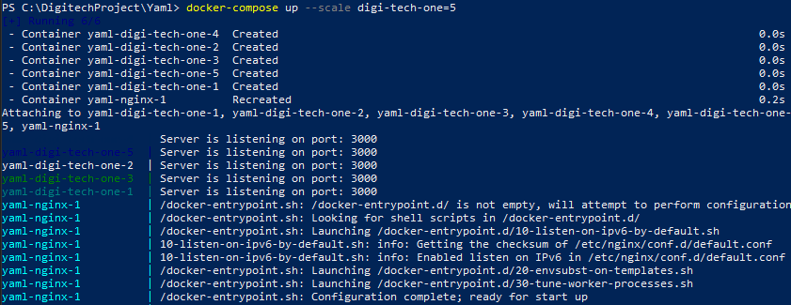
Implementácia
5. Vyčkanie kým docker compose nabehne:
Riešenie je pripravené
14

Slide 15
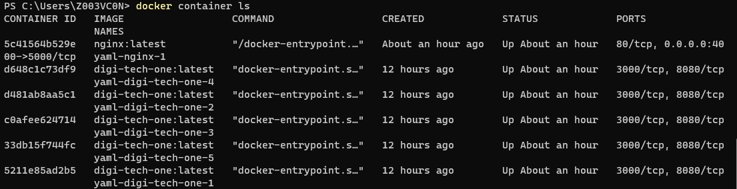
Implementácia
Spustenie nasledovného príkazu v termináli:
docker container ls
Malo by sa zobraziť 5 bežiacich inštancií:
15

Slide 16
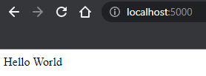
Implementácia
Otvorenie adresy http://localhost:5000/
Mala by sa zobraziť naša web stránka:
16

Slide 17
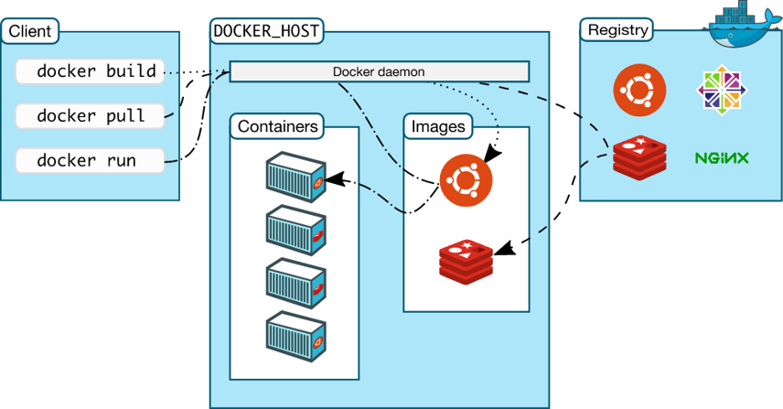
Docker registry – skladovanie Docker images
  Dostupnosť:
        Verejné
        Súkromné
  Lokalita:
        Lokálne
        Vzdialené
Poskytovatelia vzdialeného uloženia:
  Docker Hub
  Azure Container Registry
  Amazon Elastic Container Registry
Docker image vo
vzdialenom repozitári
17

Slide 18
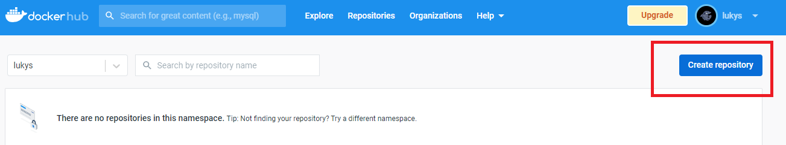
Docker hub
Podmienky:
  Nainštalovaný Docker desktop
  Vytvorený účet na https://hub.docker.com
Vytvorenie Docker registry repozitára - https://hub.docker.com/repositories
18

Slide 19
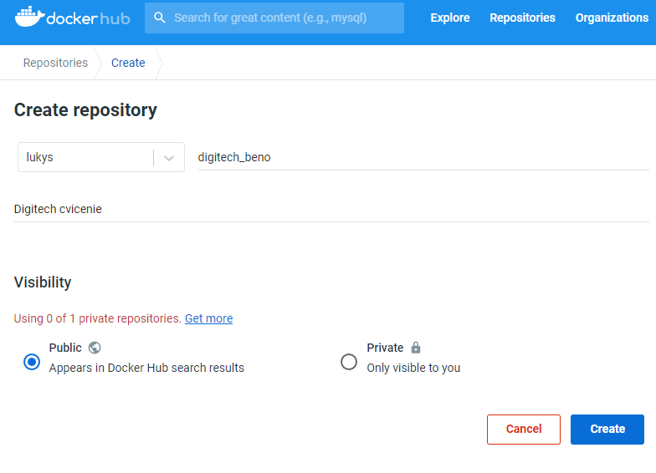
Docker hub
digitech_priezvisko
Verejné dostupný
19

Slide 20
Docker hub
Príkaz - docker images
2. Spustenie príkazu z cmd: docker login
3. Tagovanie image
  Predpis: docker tag imageid new-repo:tagname
  Spustenie príkazu z cmd – ukážka:
  docker tag afc8b4ede07e lukys/digitech_beno:version2.0
20

Slide 21
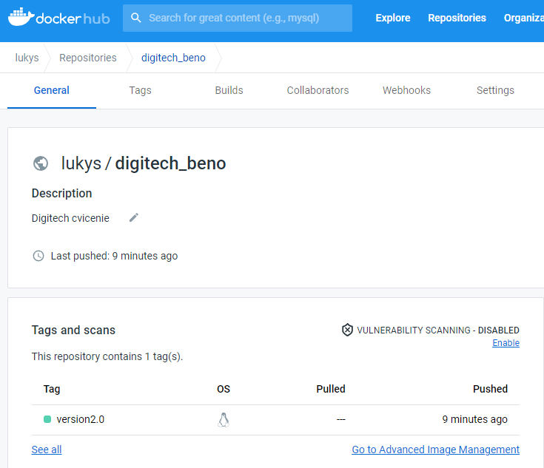
Docker hub
4. Uloženie image vo vzdialenom repozitári
  Predpis: docker push new-repo:tagname
  Spustenie príkazu z cmd:
  docker push lukys/digitech_beno:version2.0
21

Slide 22

Kubernates –
rozšírenie obzoru
https://www.websupport.sk/blog/2022/09/ovladnite-serverove-technologie/?xnpe_tifc=OIQsh.zp4dojhkbjxDoXbjpZhfEWVjQsVuU_O.YpOIHD4Mps4uQNxDHXbD4.4.YJh.Y8&utm_source=exponea&utm_campaign=Polovica%20ceny%20.SK%20adresy%20je%20dnes%20na%20n%C3%A1s&utm_medium=mail
https://www.atpjournal.sk/buxus/docs/casopisy_cele/ATP%20Journal%209%202022.pdf#page=54
https://magazin.kpi.fei.tuke.sk/2019/04/kubernetes-a-jeho-zakladne-pouzitie/
22

Slide 23

Literatúra
http://nginx.org/en/docs/http/load_balancing.html
https://cs.wikipedia.org/wiki/Round-robin_DNS
https://pspdfkit.com/blog/2018/how-to-use-docker-compose-to-run-multiple-instances-of-a-service-in-development/

Slide 24
Literatúra
https://levelup.gitconnected.com/dockerize-a-hello-world-node-js-application-a15c0564a50e
https://docs.docker.com/get-started/overview/
https://docs.docker.com/storage/
https://learn.microsoft.com/en-us/dotnet/core/docker/build-container?tabs=windows

Slide 25
Kubernates –
rozšírenie obzoru
https://magazin.kpi.fei.tuke.sk/2019/04/kubernetes-a-jeho-zakladne-pouzitie/
25

Slide 26

Ďakujem za pozornosť !
“The whole of science is nothing more than a refinement of everyday thinking”
Albert Einstein

